Slide 1
Klinické vyšetření u CHOPN
tachypnoe, ortopnoe
cyanóza
soudkovitý hrudník
auskultační nález- pískoty, vrzoty, tiché dýchání
otoky dolních končetin- dekompenzované cor pulmonale

Slide 2
Klinické vyšetření
Prodloužené exspirium
Pískoty
Soudkovitý hrudník

Slide 3
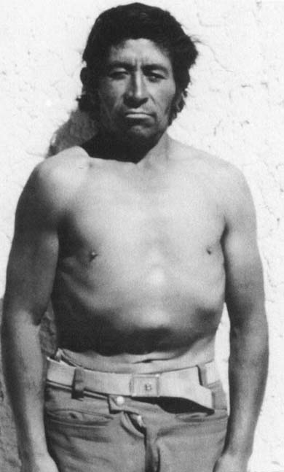
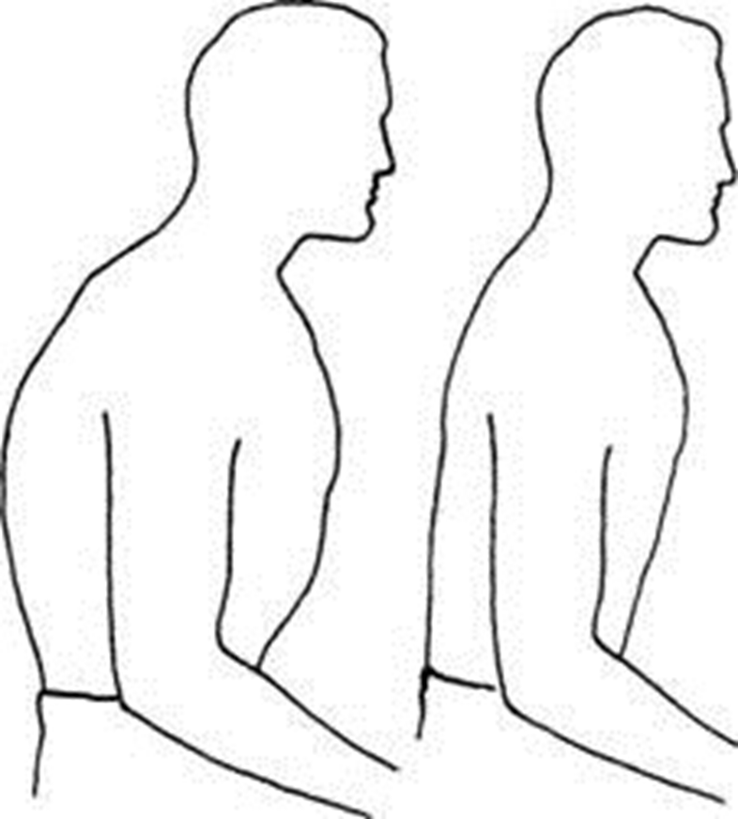
SOUDKOVITÝ HRUDNÍK

Slide 4
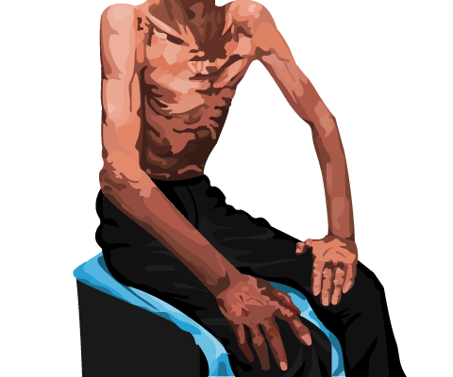
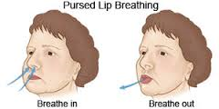
Klinika
Úlevová pozice „trojnožka“
Akcesorní dýchací svalstvo
pletence pažního
Exspirují sešpulenými rty

Slide 5
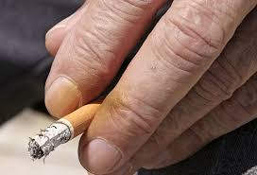
Klinika
Žluté skvrny na prstech

Slide 6
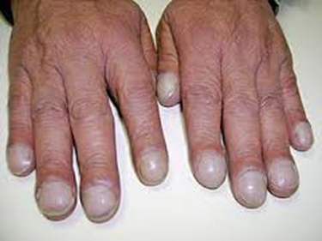
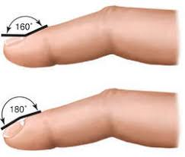
Klinika
Paličkovité prsty

Slide 7
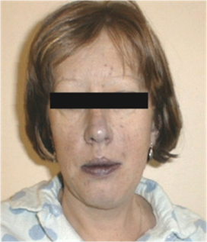
Centrální cyanóza

Slide 8
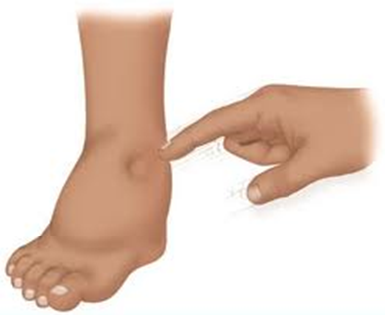
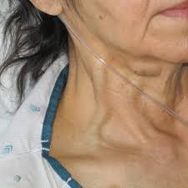
Klinika
Známky
cor pulmonale
decompensatum:
Edém
Hepatomegalie
Distenze krčních žil
Hepato-jugulární reflux

Slide 9
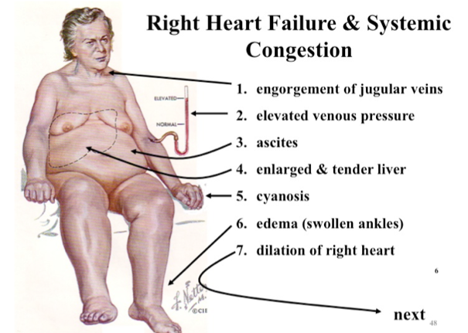
Klinika: známky COR PULMONALE decomp

Slide 10
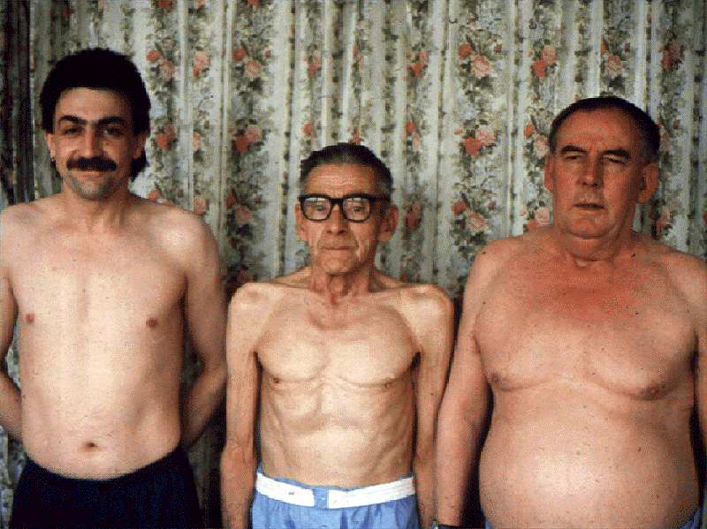
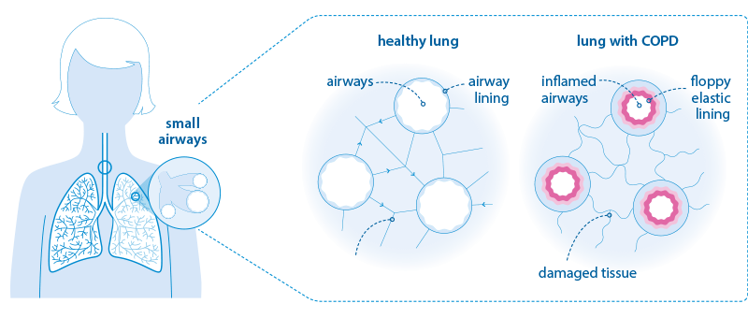
PINK PUFFER X BLUE BLOATER

Slide 11
HABITUS
Blue bloater
„modrý odulec“
Hlavně bronchitida
Hypoxemický > modrý – cyanóza
-„Odulec“ – pravostranné srdeční selhávání – otoky
Pink puffer
„růžový foukač“
- hlavně emfyzém
Růžový – t.j. bez
cyanózy
Foukač – ústy vytváří
úzký kroužek, „fouká“,
čímž si
zvyšuje tlak v dýchacích
cestách – vnitřní PEEP *,
čímž oddaluje kolaps
dýchacích cest

Slide 12
HABITUS: Pink puffer x blue bloater

Slide 13
DIAGNÓZA CHOPN
anamnéza
+ fyzikální vyšetření
+ průkaz obstrukční ventilační poruchy > spirometrie

Slide 14
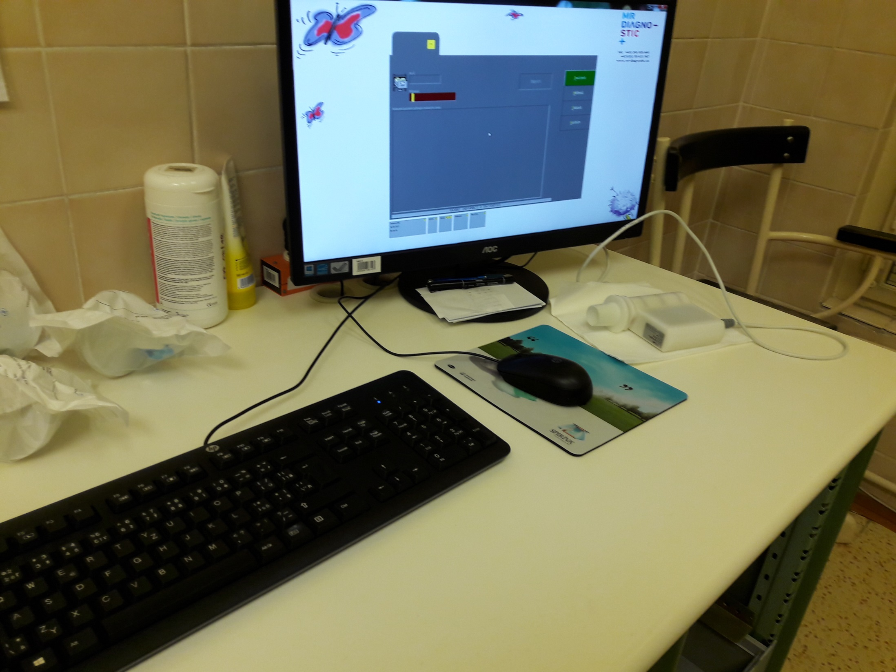
SPIROMETRIE

Slide 15
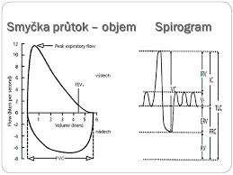
Smyčka průtok-objem = spirogram

Slide 16
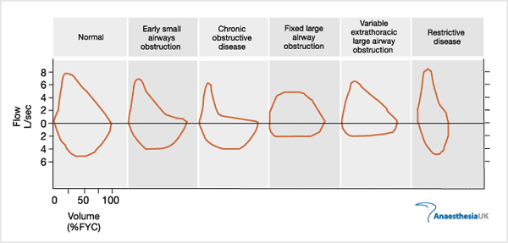
Spirometrie - typy křivek

Slide 17
Průkaz bronchiální obstrukce na
křivce průtok objem
průtok
norma
OBSTRUKCE
objem
GOLD

Slide 18
Nejdůležitější spirometrické parametry
FEV1 – forced expiratory volume in one second
VC – vital capacity (IVC, FVC, SVC ‘slow’)
Poměr FEV1/VC („index Tiffenau“) > ZDA je přítomna obstrukce
Postbronchodilatační FEV1 (% predik.): JAK TĚŽKÁ je obstrukce

Slide 19
Spirometrie
Pre- a postbronchodilatační
(např. inhalace salbutamol 400µg)
Bronchodilatační test :
pozitivní, když FEV1 stoupne o ≥ 12%
a zároveň o ≥ 200ml .

Slide 20
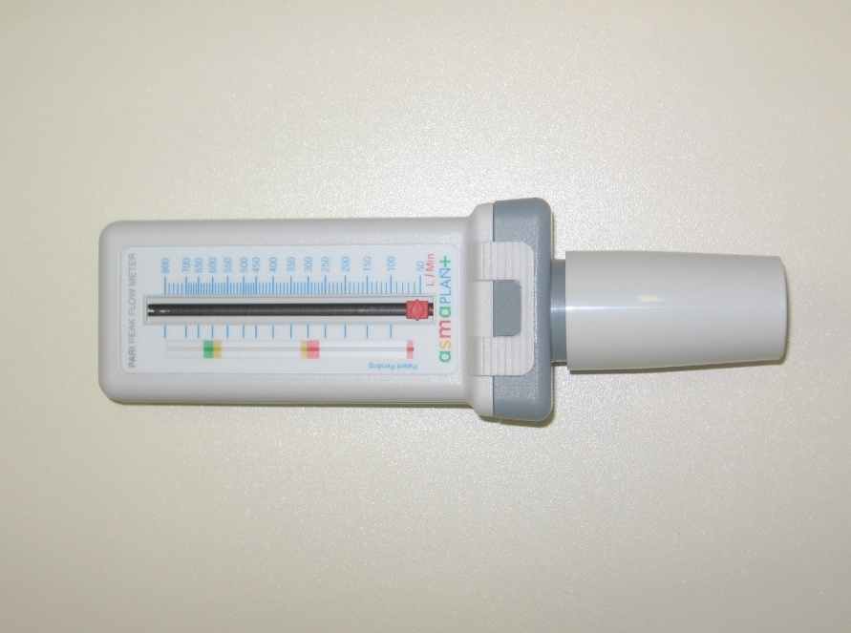
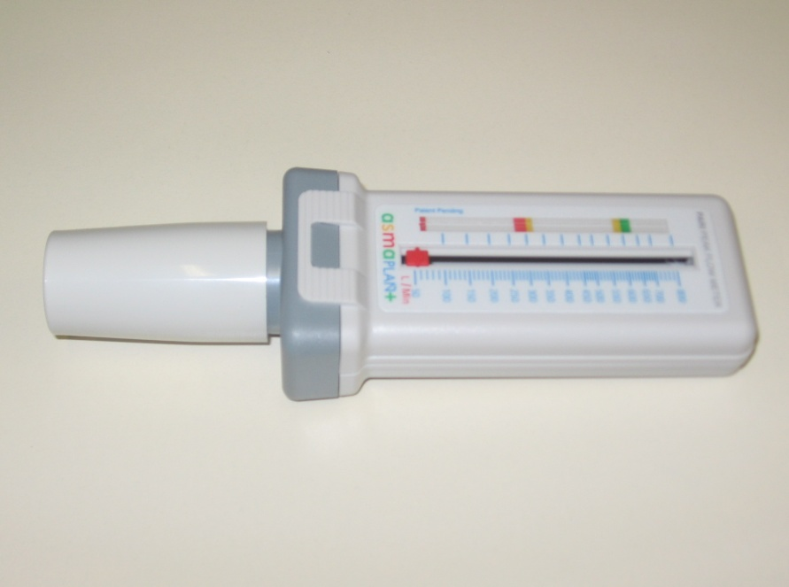
Peakflowmetr

Slide 21
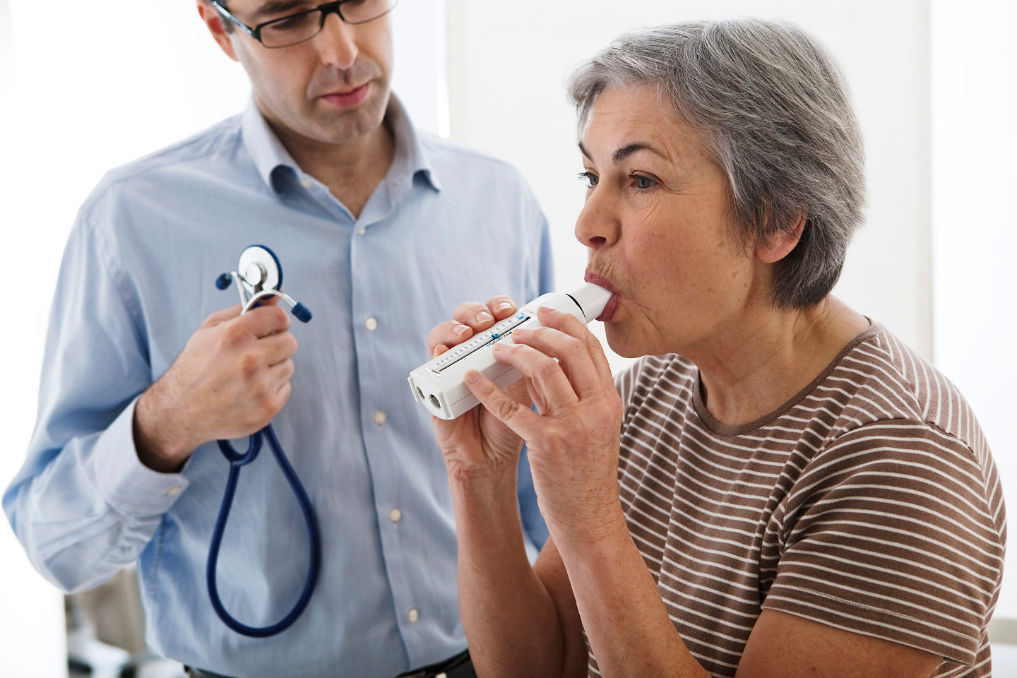
Peakflowmetr

Slide 22
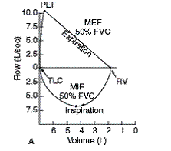
Peak expiratory flow (PEF)
Může podcenit tíži obstrukce u CHOPN

Slide 23
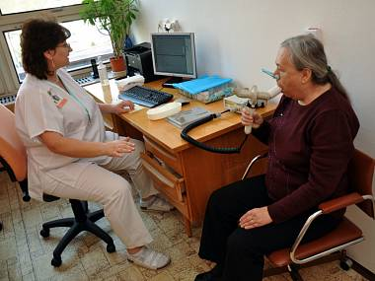

Slide 24
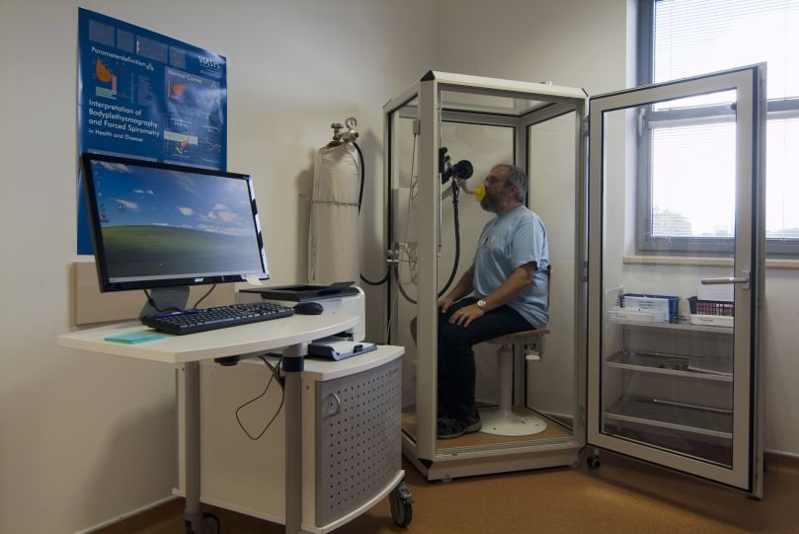

Slide 25
LÉČBA CHOPN
Eliminace rizik
Farmakoterapie
Dechová rehabilitace
Oxygenoterapie- přechodná, dlouhodobá
Výjimečně chirurgická léčba + transplantace plic
Neinvazivní a invazivní plicní ventilace

Slide 26
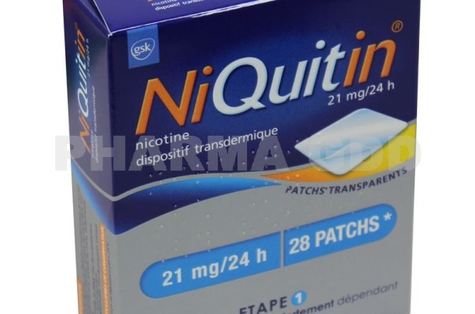
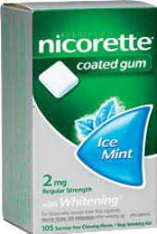
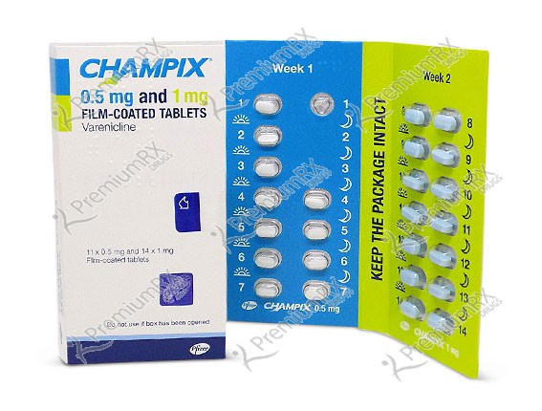
1.Eliminace rizik
protikuřácká intervence
snížení expozice profesním škodlivinám (používání osobních ochranných pomůcek)

Slide 27
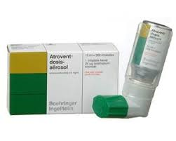
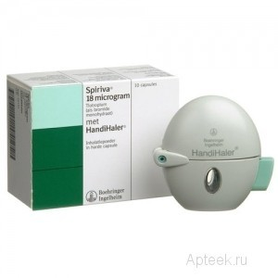
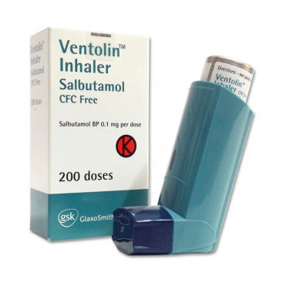
2. Farmakoterapie
1. anticholinergika
- krátkodobě působící - ipratropium
- dlouhodobě - tiotropium
2. beta 2-mimetika
- krátkodobě působící (SABA)- salbutamol,
fenoterol, terbutalin
- dlouhodobě (LABA) - salmeterol,
formoterol
- ultra-dlouhodobě (U-LABA) - indacaterol
3. kortikosteroidy
- inhalační- od III.stadia (budesonid, fluticason…)
- systémové- dlouhodobé podávání není dopor.
- krátkodobě v čase exacerbace
- kombinované- kortikoid + LABA

Slide 28
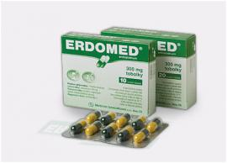
2. Farmakoterapie (2)
4. mukolytika
- antioxidační účinek (n-acetylcystein,
erdostein)
- zejména v době exacerbace
5. antibiotika (bakteriální příčina)

Slide 29
3.Dechová rehabilitace
zvýšení fyzické zdatnosti
snížení subjektivního vnímaní dušnosti
součástí rehabilitace je i nutriční poradenství

Slide 30
4.Oxygenoterapie
Krátkodobá za hospitalizace
Dlouhodobá domácí oxygenoterapie (DDOT)
- pO2 pod 7,3 kPa,
při pO2 7,3-8 kPa + ještě i polyglobulie, plicní hypertenze + cor pulmonale
- nutný pozitivní kyslíkový test

Slide 31
OXYGENOTERAPIE - DDOT
Stabilní kyslíkový koncentrátor
Tlakové láhve
Tekutý kyslík- přenosný
Kontraindikace
Negativní kyslíkový test, 6-MWT
Vzestup pCO2 při kyslíkovém testu
Kuřák, asociál

Slide 32
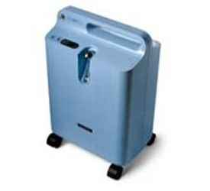
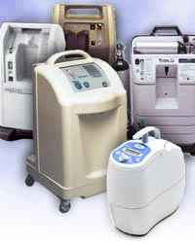
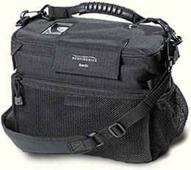
Koncentrátor kyslíku

Slide 33
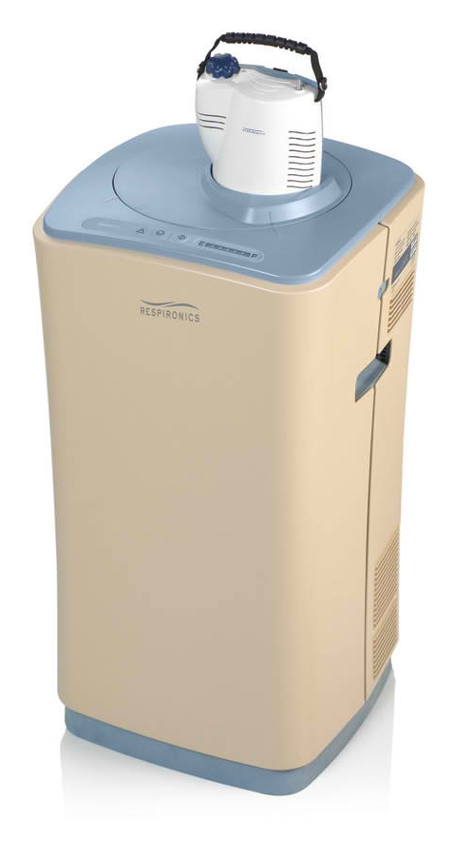
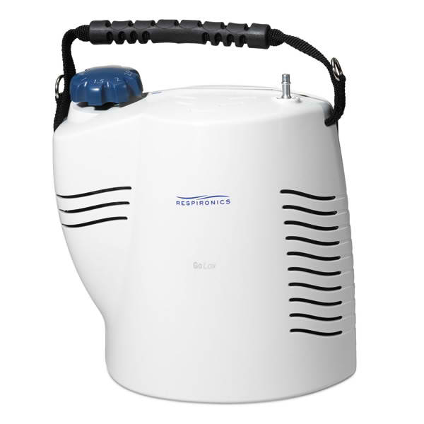
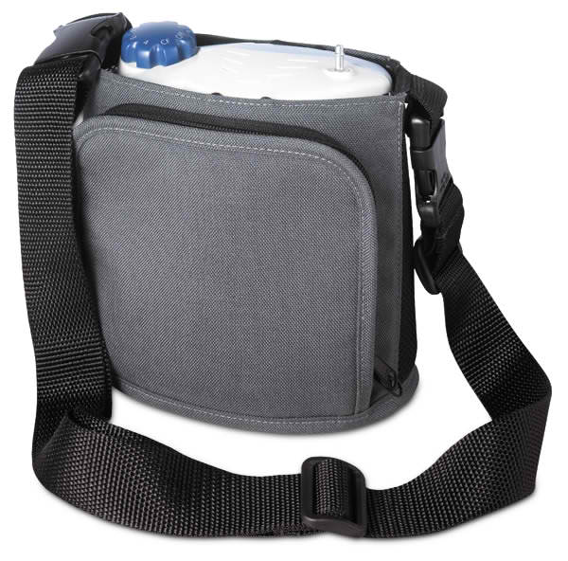
Mobilní koncentrátor kyslíku

